Slide 1
Профессии. Кем быть?
Выполнил: воспитатель
МБДОУ «Детский сад № 75»
г.о. Самара
Колодешникова О.В.

Slide 2
ОТГАДАЙ…

Slide 3
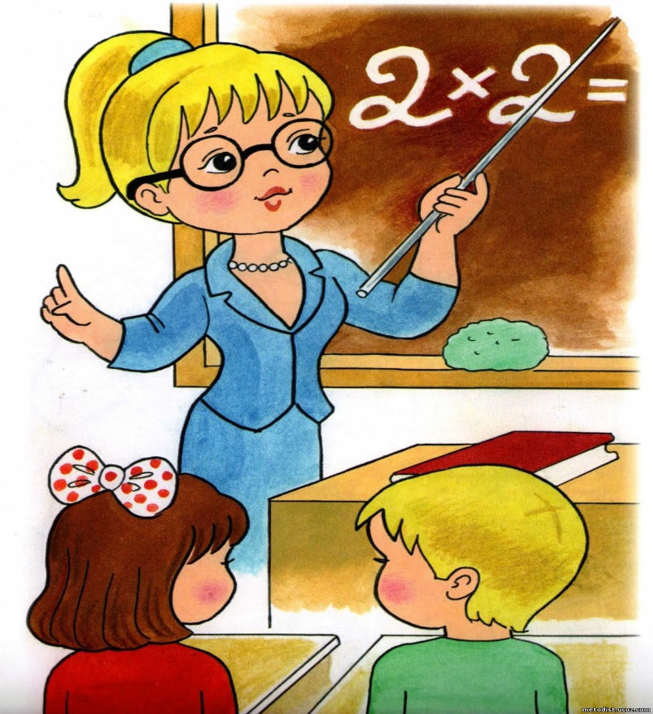
Кто учит буквы складывать, считать,
Цветы растить и бабочек ловить,
На всё смотреть и всё запоминать,
И всё родное, русское любить?

Slide 4
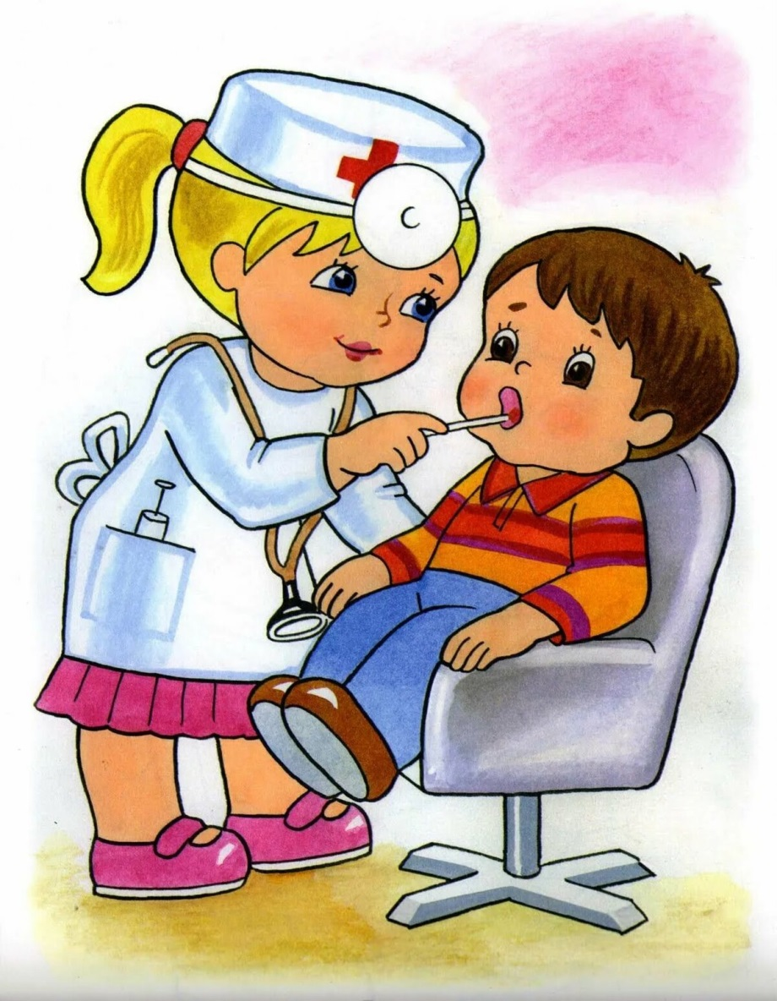
Кто у постели больного сидит?
И, как лечится, он всем говорит?
Кто болен – он капли предложит принять,
Тому, кто здоров –
Разрешит погулять.

Slide 5
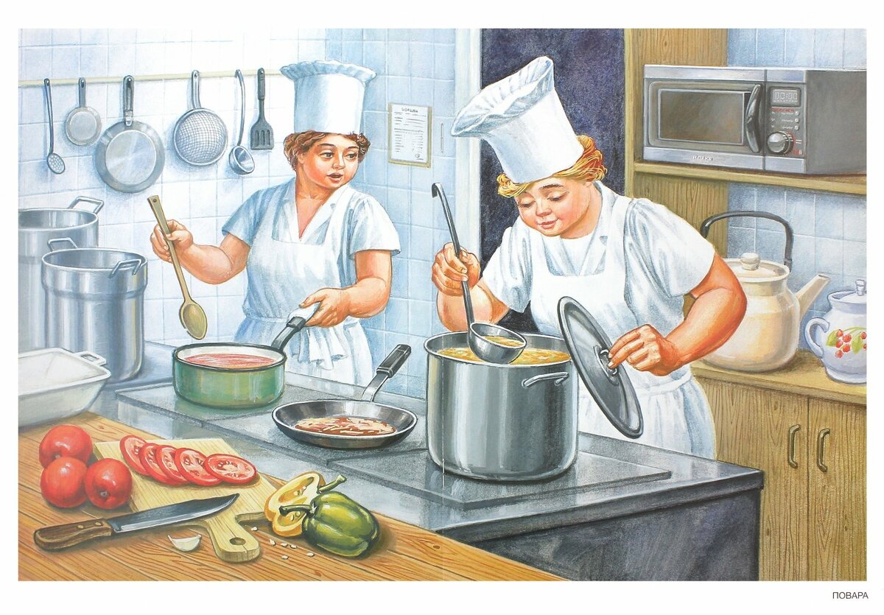
Скажи, кто так вкусно
Готовит щи капустные,
Пахучие котлеты,
Салаты, винегреты,
Все завтраки, обеды?

Slide 6
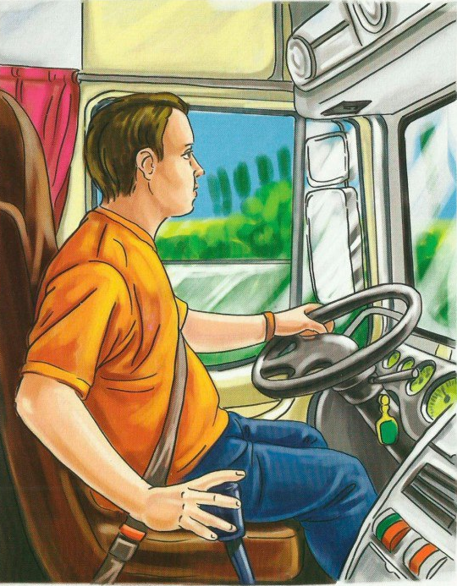
Встаём мы очень рано,
Ведь наша забота –
Всех отвозить по утрам
На работу.

Slide 7
Наведёт стеклянный глаз,
Щёлкнет раз – и помним вас.

Slide 8
Кто по рельсам, по путям
Поезда приводит к нам?

Slide 9
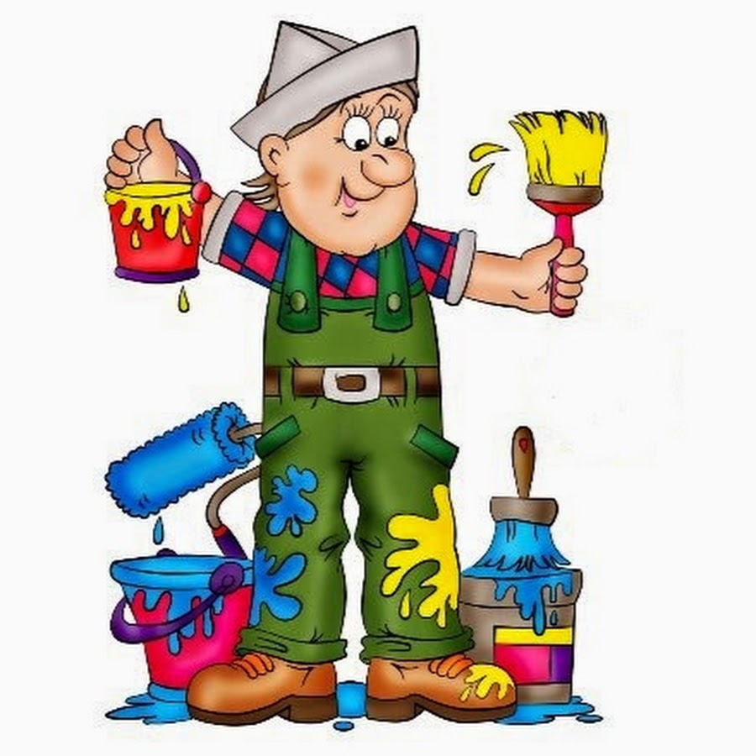
Вот на краешке с опаской
Он железо красит краской.
У него в руках ведро.
Сам расписан он пестро.

Slide 10
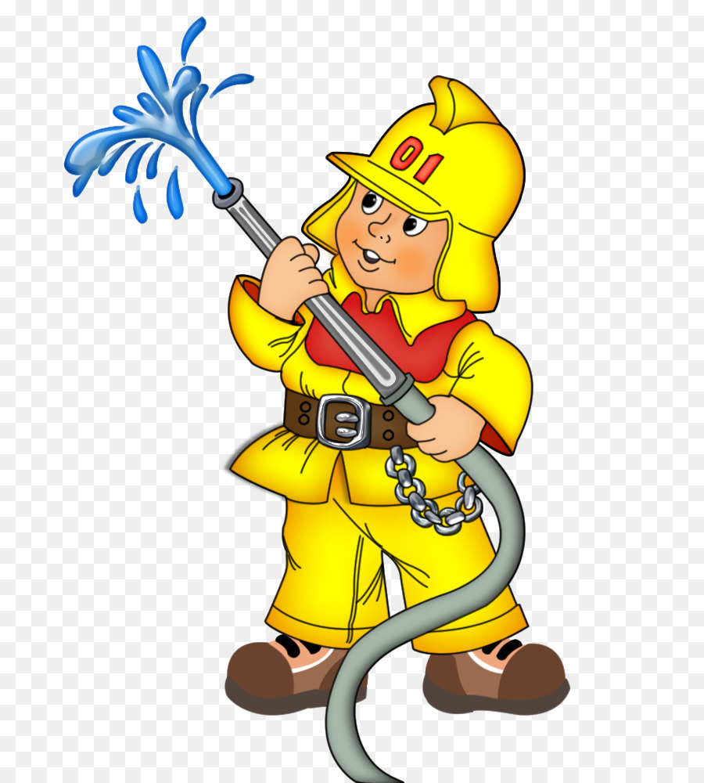
С огнём бороться мы должны -
Мы смелые работники,
С водою мы напарники.
Мы очень людям всем нужны,
Так кто же мы? - …

Slide 11
В прошлый раз был
Педагогом,
Послезавтра – машинист.
Должен знать он очень
Много,
Потому, что он - …

Slide 12
Попробуй сочинить загадки о профессиях сам …

Slide 13
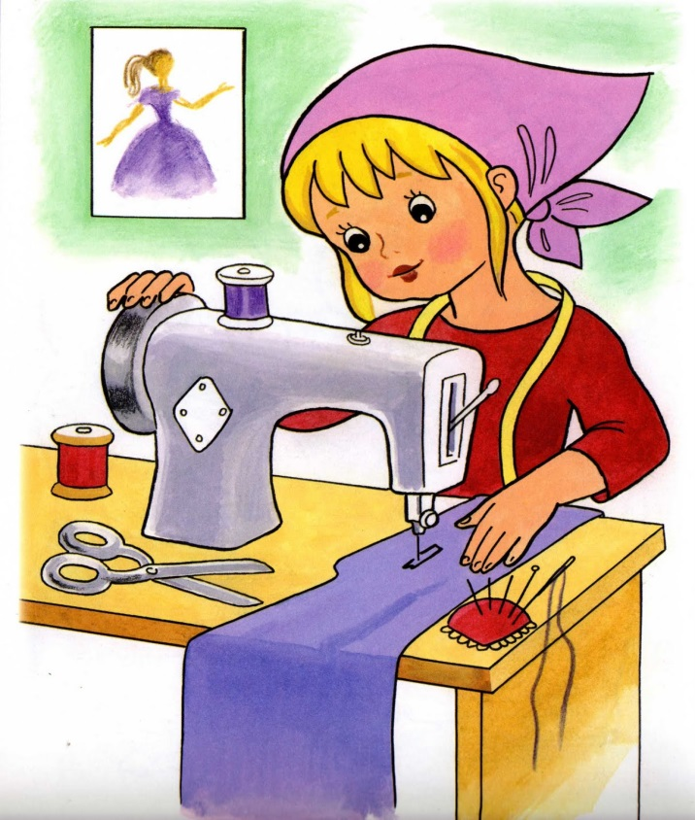
Например:
Кому для работы нужны иголка, нитки, ножницы, ткань?

Slide 14
Кому для работы нужны кисти, краски, холст, мольберт?

Slide 15
УДАЧИ!

